Slide 1
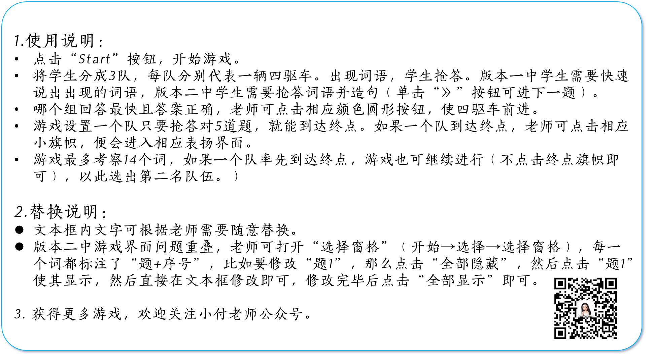

Slide 2

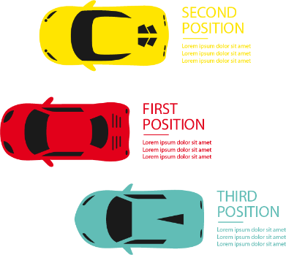
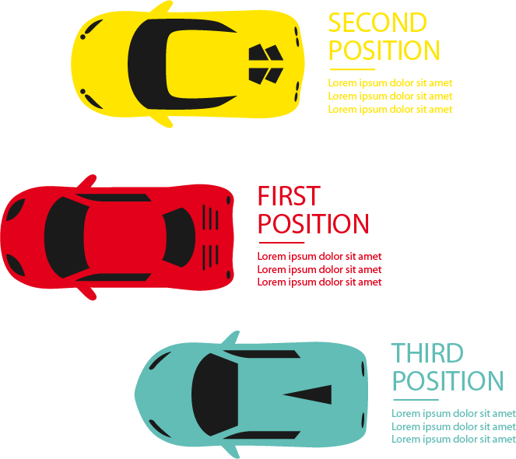





老师
农民
工人
医生
护士
职员
科学家
START
司机
商人
经理
画家
运动员
警察
演员

Slide 3
你们太棒了

Slide 4
你们太棒了

Slide 5
你们太棒了

Slide 6

特别
厉害
准备
对……感兴趣
和……一样
参加
帮助
努力
结束
讨厌
复习
照相
年轻
多么
START

Slide 7
你们太棒了

Slide 8
你们太棒了

Slide 9
你们太棒了

